Slide 1
Жіноче царство :)
11-Б

Slide 2
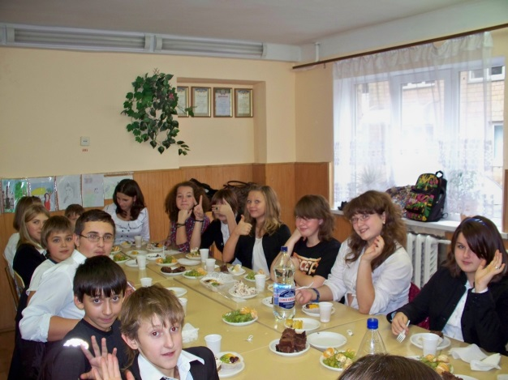
Такими ми прийшли 1-го вересня:

Slide 3
А зараз ми такі :3

Slide 4
Наші хлопці
Наші дівчата

Slide 5
Найкращий куратор
Тамара Леонідівна
Староста
Харитонова Марина
Заст. Старости
Гордій Юлія

Slide 6
І ми розпочали активне життя у ліцеї

Slide 8
Екскурсія в Ужгород та в Мукачево

Slide 9
Активне життя в ліцеї почалося

Slide 11
Ось наш перший випускний

Slide 12
Незабутній виїзд у Пущу-Водицю

Slide 14
Перший досвід у розпалюванні багаття і готуємо сніданок для туриста

Slide 15
І ось ми вже в 10 класі

Slide 17
Наше чергове привітання любим вчителям :)

Slide 19
Пізнавальні уроки світової літератури проведені Галиною Тихонівною та учнями нашого класу.

Slide 20
Ми уже випускники

Slide 21
А так проходять наші уроки

Slide 22
Наші уроки
Так проходять уроки Німецької
А так проходять уроки Англійської

Slide 23
Наш похід в експериментаніум

Slide 24
А так ми проводимо планові уроки

Slide 25
Ми за здоровий спосіб життя, тому завжди робимо зарядку, правда тільки раз в рік, але то не важливо :)

Slide 26
Ми дуже допитливі, тому завжди намагаємося дізнатися більше

Slide 27
Наша подорож у парк “Олександрія”

Slide 28
Незважаючи на те, що ми гуманітарний клас, ми вчимо фізику та математику на високому рівні, навіть ці предмети ми проводимо німецькою та англійською мовами.

Slide 29
Наші веселі перерви :)

Slide 30
В 11-му класі ми стали надзвичайно близькими. Більшість вільного часу ми проводимо разом. ☺

Slide 31
Багато нового та цікавого можна дізнатися на виховних годинах, проведених учнями та куратором

Slide 32
Цікаве обговорення прав та обов’язків дітей в Україні

Slide 33
Проведення виховних годин на різну тематику і в різних місцях

Slide 34
Наші зірки:

Slide 35
Наш найкращий спортсмен, чемпіон України 2012-2013 з вейкбордінгу та бронзовий призер на чемпіонаті світу :)

Slide 36
Зірка сцени ліцею “Універсум”, учасниця багатьох міжнародних та українських конкурсів – Мартин Вікторія *

Slide 37
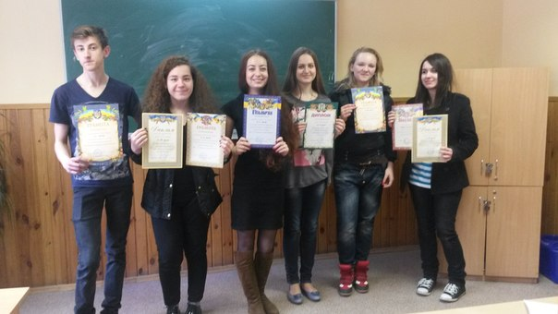
І це ще не всі наші досягнення…Все ще попереду

Slide 38
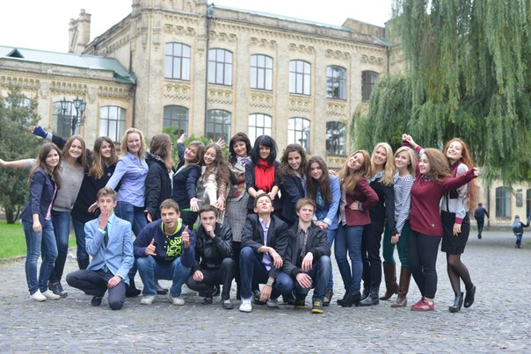
Так і живемо :)
Дякуємо за увагу

